Slide 1
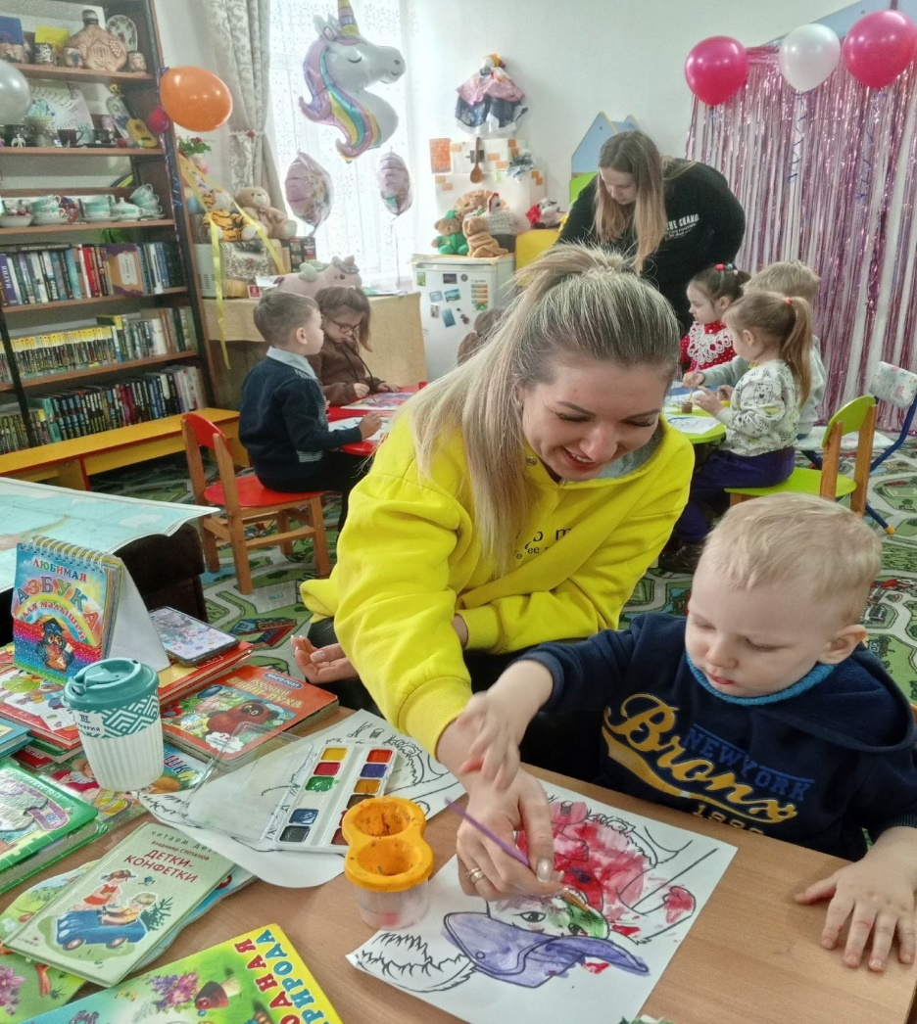
Семейная творческая мастерская «Родник»

Slide 2
Семейная АРТ-мастерская «РОДник»-это творческая выездная мастерская для семей с детьми проживающих в сельской местности города Севастополя, которая включают в себя разные виды творческой деятельности с популяризацией русского фольклора и декоративно-прикладного искусства.

Slide 3
Создание интерактивного творческого пространства для семейного творчества детей и родителей от 5 до 35 лет проживающих в сельской местности города Севастополя.

Slide 4
Идея проекта заключается в том, чтобы с помощью творческих мастер-классов создать привлекательную и увлекательную атмосферу детей и родителей.

Slide 5
Проблема: В сельской местности проживает очень много многодетных и малообеспеченных семей, чьи родители не имеют финансовой возможности всесторонне развивать своих детей. Удаленность малых сёл приводит к тому, что подрастающие таланты остаются не востребованными и нереализованными, хотя по природе каждый человек индивидуален и без сомнения в чём-то талантлив.

Slide 6
В каждом селе проживают более 50 семей с детьми, и зачастую им нечем разнообразить свой досуг. Сельское подрастающее поколение не имеют возможности получить то развитие, которое получают городские подростки. В потоке проблем и задач взрослые порой забывают, как необходимы внимание и поддержка их детям. Не получая нужного общения, ребенок начинает замыкаться в себе, отдаляться, капризничать, грубить. Решить возникшие сложности во взаимоотношениях будет предложено методом совместных семейных мастер-классов.

Slide 7
Автор проекта: Лагода Дарья Сергеевна,место работы ГБУК г. Севастополя «Региональная информационная библиотечная система» библиотека-филиал № 24, библиотекарь 2ой категории.

